Slide 1
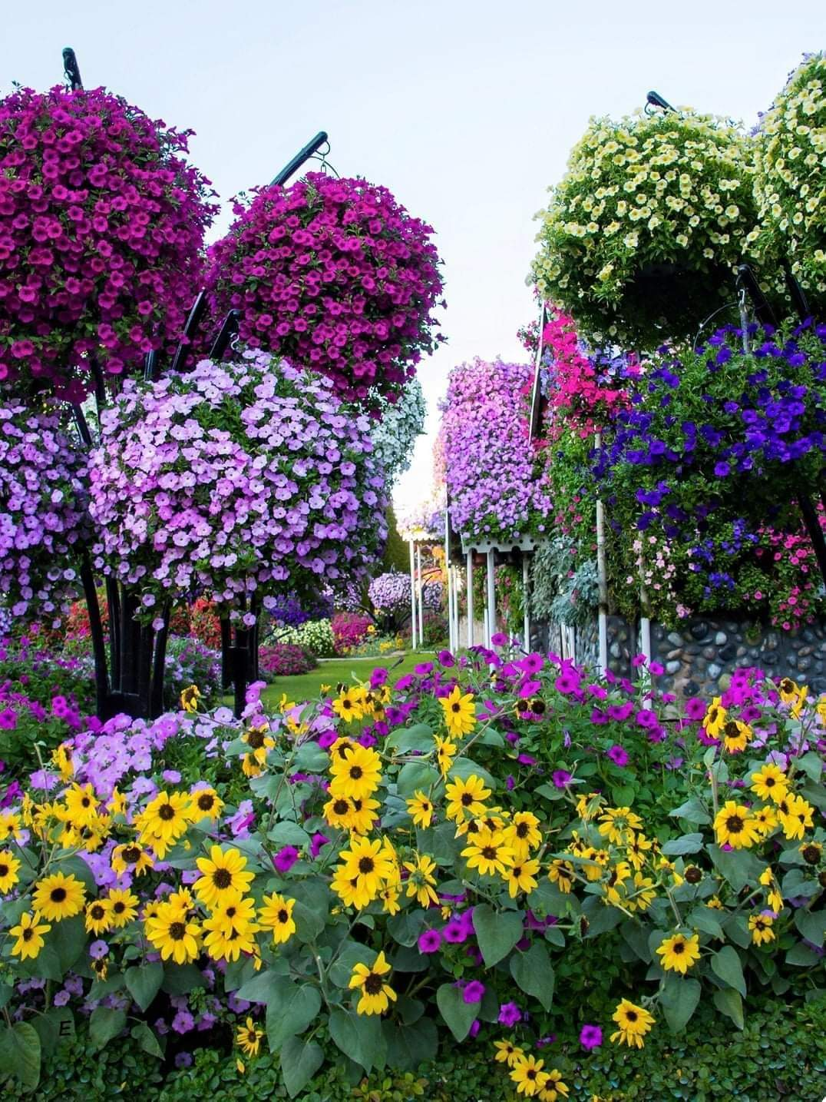
স্বাগতম

Slide 2
মোহাম্মদ শেহবুদ্দীন
সহকারী শিক্ষক
বড়দারোগাহাট এ.আর মেমোরিয়াল উচ্চ বিদ্যালয়
সীতাকুণ্ড, চট্টগ্রাম
মোবাইলঃ ০১৮১৯৩৫৩৪৭৮
ইমেইলঃ mohalonga4311@gmail.com

Slide 3
শ্রেণীঃ দশম/পরীক্ষার্থী/২১
বিষয়ঃ বাংলা ১ম পত্র (পদ্য)

Slide 4
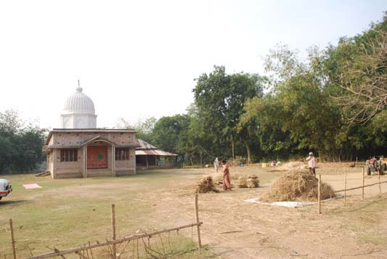
ছবি-১

Slide 5
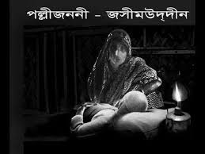
ছবি-২

Slide 6
পল্লিজননী (১ম অংশ)
জসীমউদ্‌দীন

Slide 7
শিখন ফল
এইপাঠ শেষে শিক্ষার্থীরা-
কবি পরিচিতি বলতে পারবে।
প্রমিত উচ্চারণে কবিতাটি আবৃতি করতে পারবে।
কবিতাটির সারমর্ম বর্ণনা করতে পারবে।

Slide 8
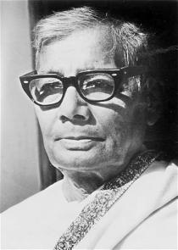
জন্মঃ
১৯০৩ সালে ফরিদপুর জেলার তাম্বুলখানা গ্রামে।
পিতাঃ
আনসার উদ্‌দী‌ন মোল্লা মাতাঃ
আমিনা খাতুন
উল্লেখযোগ্য কাব্যগ্রন্থঃ
নকসী কাঁথার মাঠ, সোজন বাদিয়ার ঘাট, রাখালী, বালুচর ইত্যাদি
মৃত্যুঃ
১৯৭৬ সালের ১৪ ই মার্চ ঢাকায়।
১৯৩১ সালে তিনি কলকাতা বিশ্ববিদ্যালয় থেকে এম এ ডিগ্রি লাভ করেন।

Slide 10
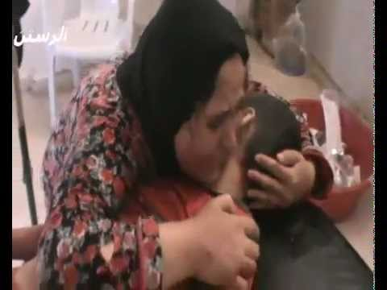

Slide 11
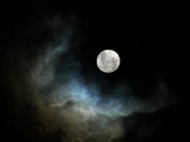
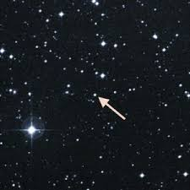
পল্লিজননী
জসীমউদ্‌দীন
রাত থম থম স্তব্ধ নিঝুম, ঘোর -ঘোর - আন্ধার,
নিশ্বাস ফেলি তাও শোনা যায় নাই কোথা সাড়া কার।

Slide 12
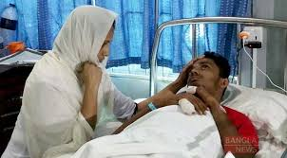
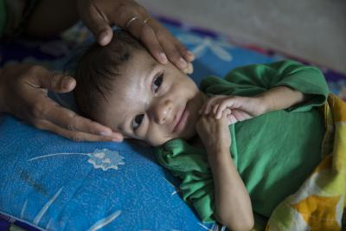
রুগন ছেলের শিয়রে বসিয়া একেলা জাগিছে মাতা,
করুন চাহনি ঘুম ঘুম যেন ঢুলিছে চোখের পাতা।

Slide 13
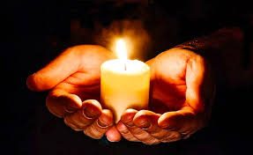
শিয়রের কাছে নিবু নিবু দীপ ঘুরিয়া ঘুরিয়া জ্বলে,
তারি সাথে সাথে বিরহী মায়ের একেলা পরাণ দোলে।

Slide 14
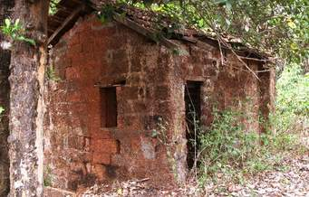
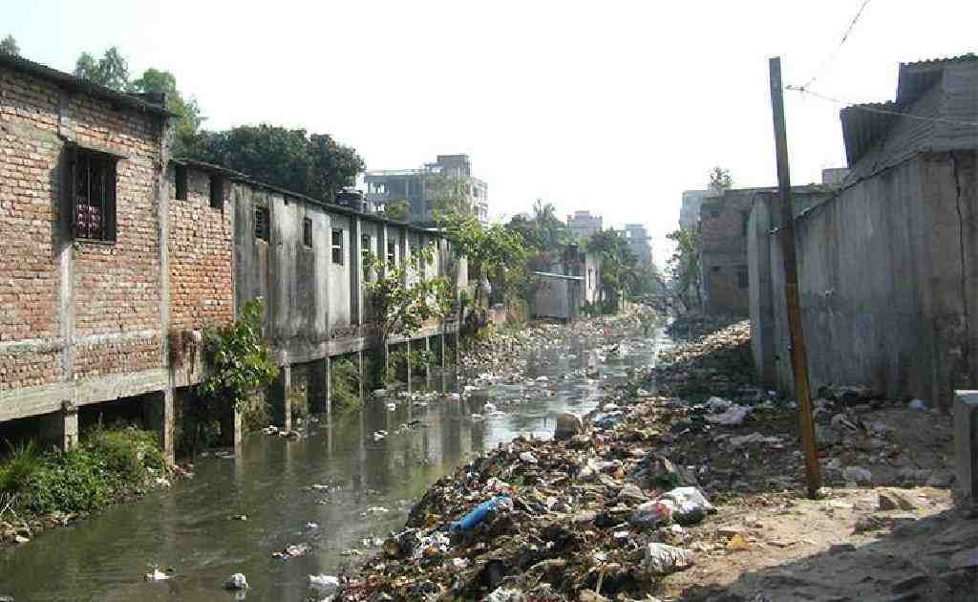
ভন ভন ভন জমাট বেঁধেছে বুনো মশকের গান
এদো ডোবা হতে বহিছে কঠোর পচান পাতার ঘ্রাণ।

Slide 15
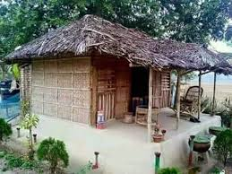
ছোট কুঁড়েঘর, বেড়ার ফাঁকেতে আসিছে শীতের বায়ু,
শিয়রে বসিয়া মনে মনে মাতা গণিছে ছেলের আয়ু।

Slide 16
সারমর্ম-
“পল্লীজননী” কবিতাটি কবি জসিমউদদীনের “রাখালী” কাব্যগ্রন্থ থেকে সংকলন করা হয়েছে। মায়ের মতো মমতাময়ী আর কেউ নেই। রুগন পুত্রের শিয়রে বসে রাত জাগা এক মায়ের মনঃকষ্ট, পুত্রের চঞ্চলতা স্মরণ আর দারিদ্র্যের কারণে তাকে প্রয়োজনীয় খাদ্য ও আনন্দ-আয়োজন করতে না পারার ব্যর্থতা এ কবিতায় উল্লেখ করা হয়েছে। পুত্রের শিয়রে নিবু নিবু প্রদীপ, চারদিকে মশার অত্যাচার, বেঁড়ার ফাঁক গলে আসে রাতের শীত। রুগন পুত্রের ঘুম স্বাভাবিকভাবেই আসেনা। মা পুত্রকে আদর করে, এবং তার রোগ ভালো করে দেবার জন্য আল্লাহর কাছে প্রার্থনা করে।

Slide 17
মূল্যায়ন-
১.“পল্লীজননী” কবতাটি কবির কোন গ্রন্থ থেকে সংকলন করা হয়েছে ?
উঃ রাখালী
২.কে একেলা জাগিছে?
উঃ রুগন ছেলের মাতা
৩.পচান শব্দের অর্থ কি?
উঃ পচে গেছে এমন

Slide 18
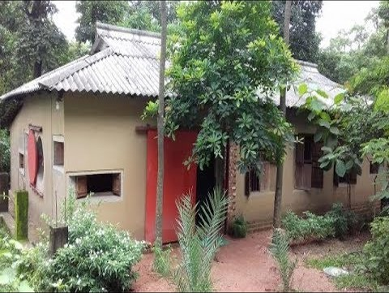
বাড়ির কাজ-
১। সন্তানের প্রতি মায়ের ভালোবাসা অপরিসীম-ব্যাখ্যা কর।

Slide 19
ধন্যবাদ

